Slide 1
«Вчера – Сегодня – Завтра»: как меняется школа и мы вместе с ней?
Битянова Марина Ростиславовна, к.психол.н., директор Центра психологического сопровождения образования«ТОЧКА ПСИ»

Slide 2
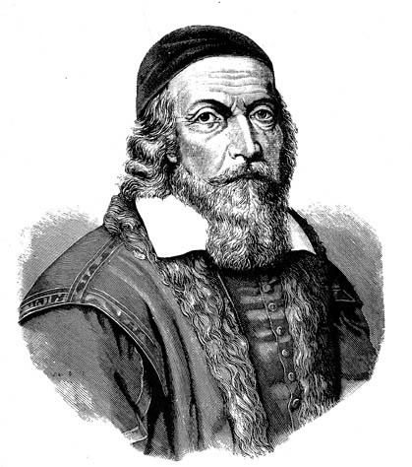
Ян Амос Коменский
«Дидактика»:
1632

Slide 3
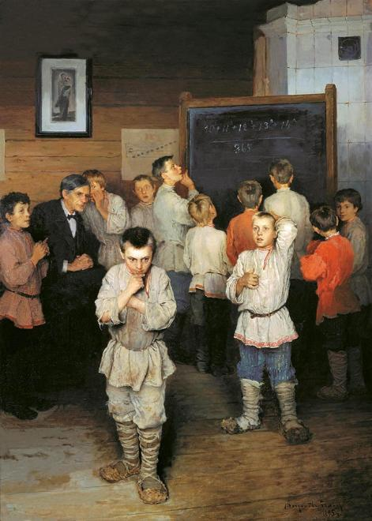
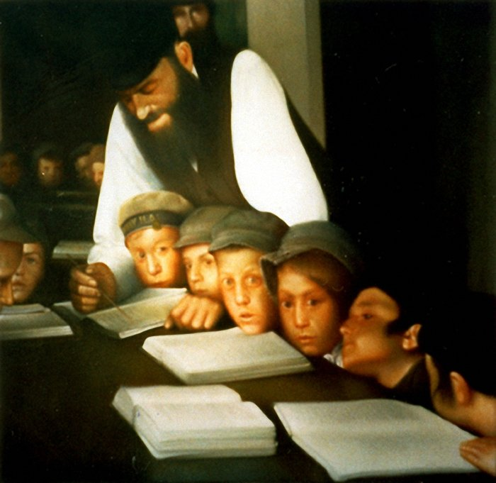
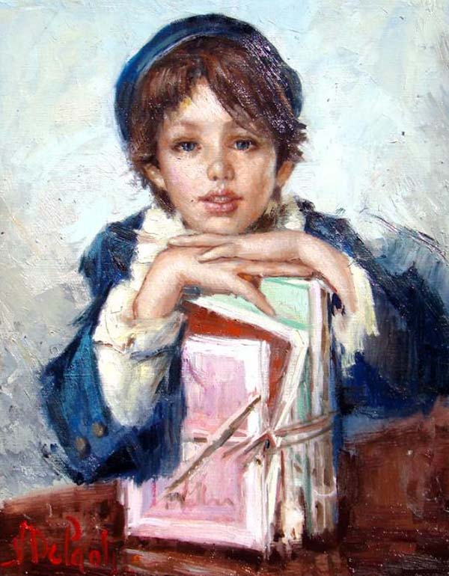
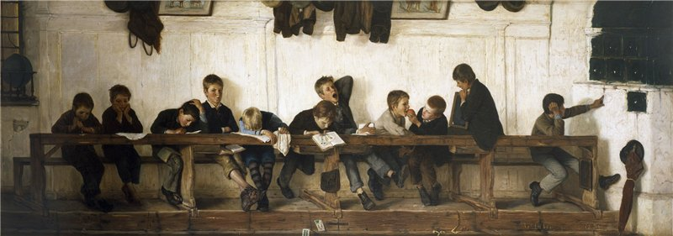

Slide 4
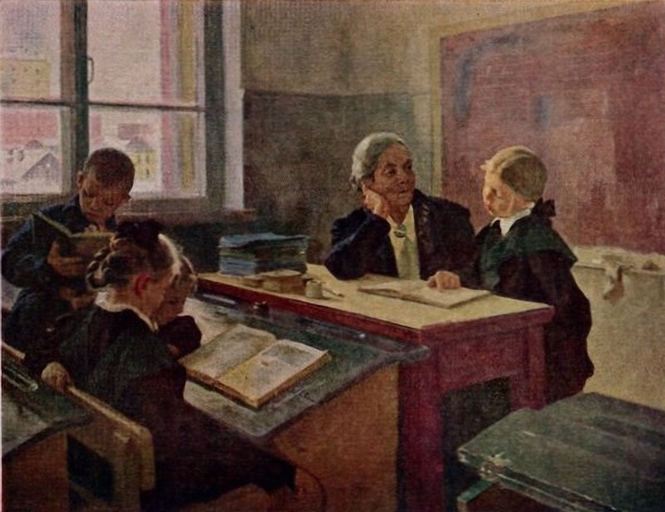
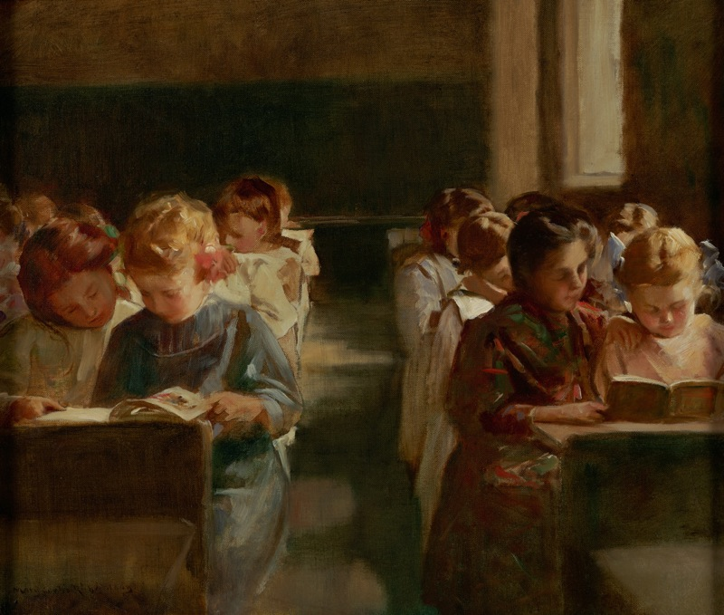
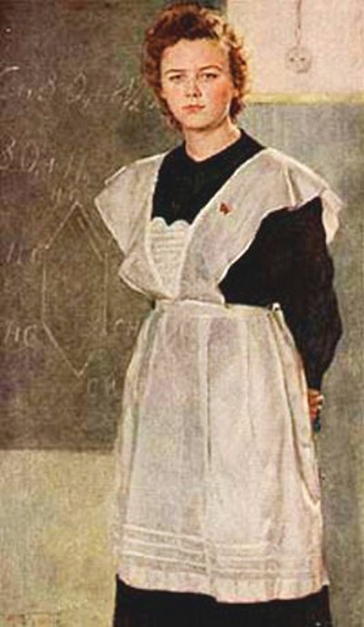
Notes:
http://www.liveinternet.ru/users/2010239/post109208882
Дмитрий Пускин Дополнительные занятия в школе.

Slide 5
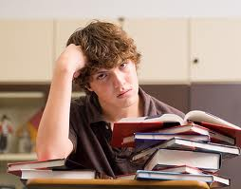
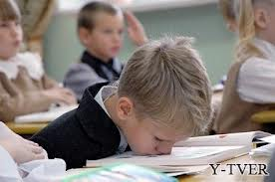
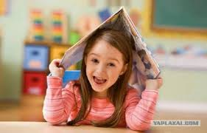
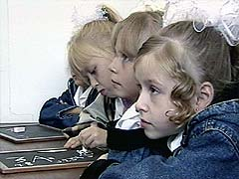
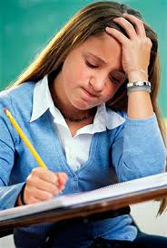
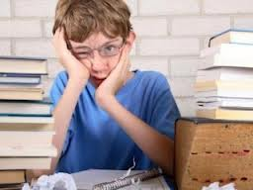
Наши дети…

Slide 6
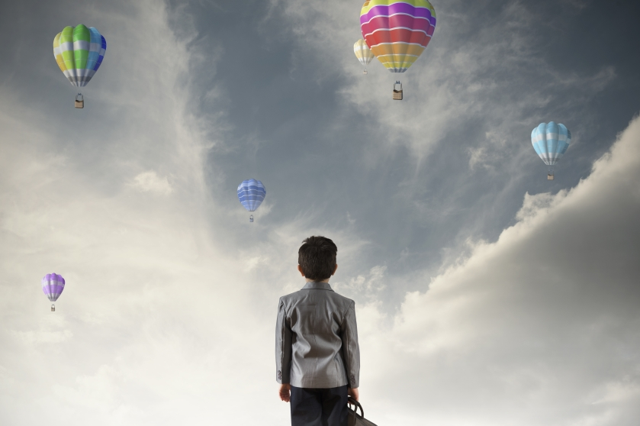
Образование для завтра сегодняшних учеников: каким ему быть?

Slide 7
А как отвечаете на эти вопросы лично Вы?
Нужно ли учить детей писать ручкой, письменными буквами, если мир в самое ближайшее время перейдет на голосовой набор текстов?
Нужно ли учить решать алгебраические уравнения, если уже сегодня это делают мобильные приложения?
Нужно ли деление изучаемого материала на предметные области, если сегодня все инновации предполагают синтез знания?

Slide 8
Как меняется школа
Школа знаний
Знать ответы на важные вопросы
Школа компетенций
Уметь находить ответы на вопросы
Школа созидания
Ставить новые вопросы и отвечать на них новыми решениями

Slide 9
Каждый раз школа по-новому отвечает на ключевые вопросы:
С какой информацией работают ученики?
Какие учебные задания выполняют?
Как организован процесс учения?
Что считается хорошим результатом?

Slide 10
Какое из трех учебных заданий лично Вам кажется самым полезным для обучения?
1.
Что служит опорой тела колониальных коралловых полипов?
1) известковый или роговой скелет
2) наружный слой кожно-мускульных клеток
3) стенки кишечной полости
4) промежуточные клетки
2.
По сценарию французского фильма "Черная Луна" изобретательный преступник должен завлечь змею под балахон лежащего на ковре героя. Как заставить змею ползти по пути наиболее удобному для съемок?
3.
«На международной выставке «Туризм без границ» посетители были поражены стендом одной туристической фирмы. Прямо в павильоне установлен надувной глобус высотой с четырехэтажный дом. А вокруг него летают пчелы, символизирующие самолеты, которые перевозят туристов. Похоже, насекомые самые настоящие. К счастью, никто из посетителей не пожаловался на укусы, и защитники животных тоже не выражали протестов…»
Можно ли считать математически корректным использование пчел в качестве моделей самолетов?

Slide 11
Как меняется школа
Школа знаний
Знать ответы на важные вопросы
Школа компетенций
Уметь находить ответы на вопросы
Школа созидания
Ставить новые вопросы и отвечать на них новыми решениями

Slide 12
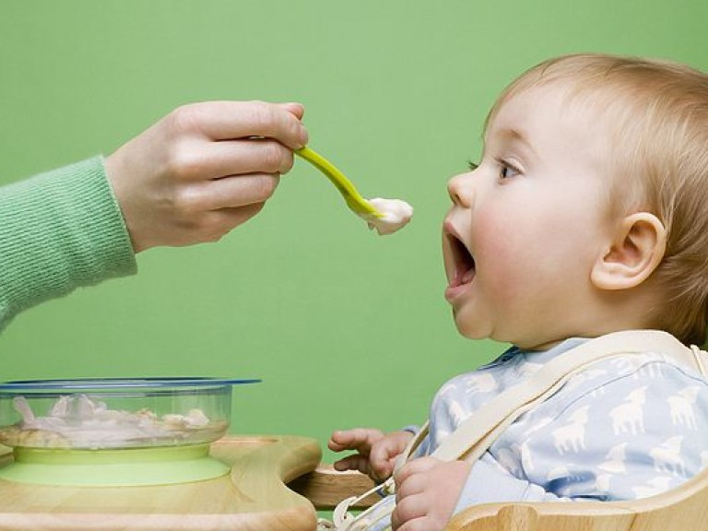
Школа знаний:
получаем готовые ответы

Slide 13
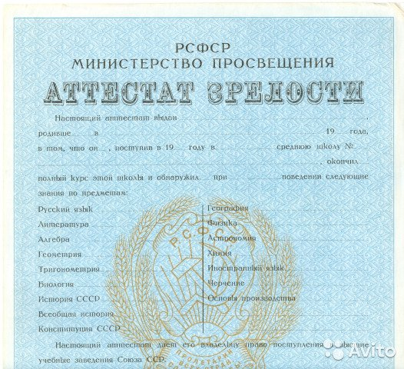
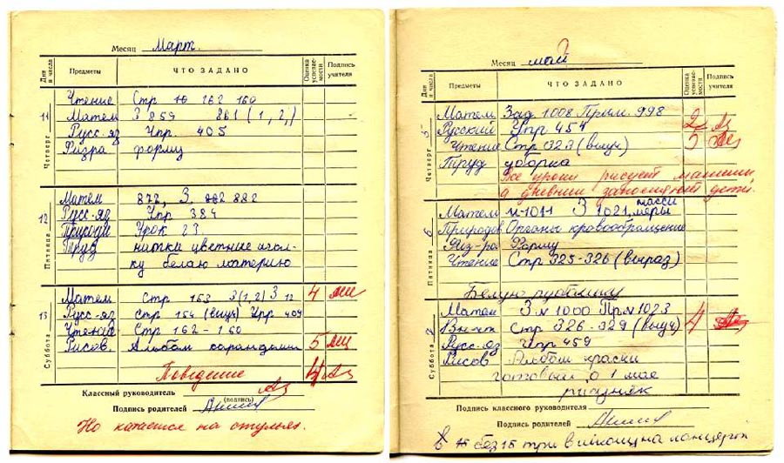

Slide 14
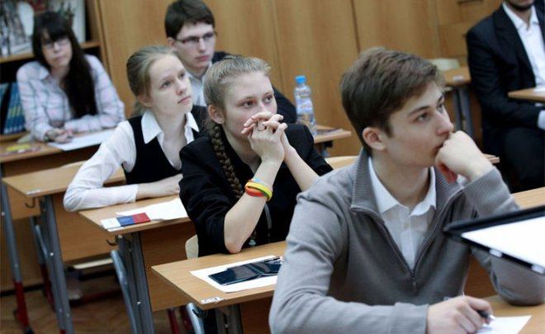
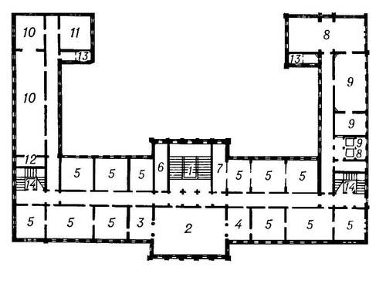

Slide 15
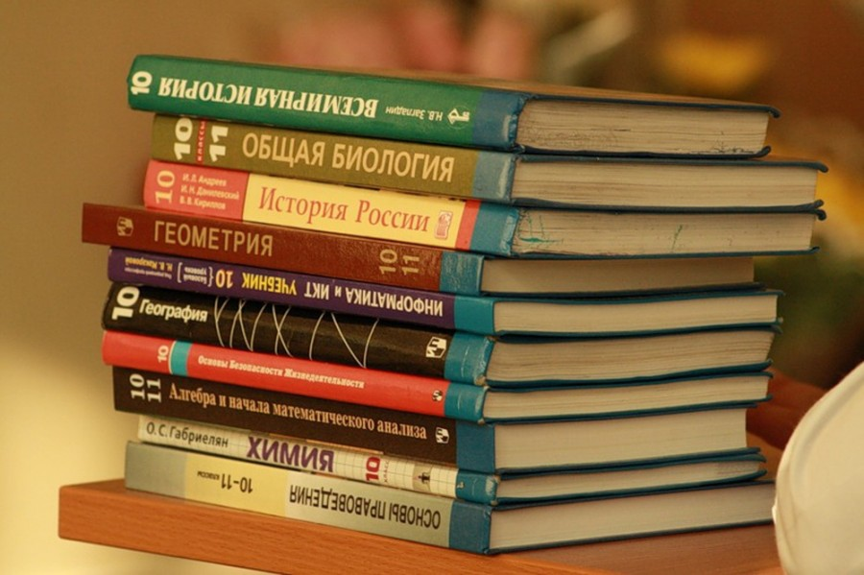

Slide 16
Примеры заданий:
Решите примеры/задачу
Вставьте в пропущенные буквы
Нанесите на контурную карту
Перечислите…
Перескажите…
Перепишите…
Что говориться в тексте о…

Slide 17
1.
Что служит опорой тела колониальных коралловых полипов?
1) известковый или роговой скелет
2) наружный слой кожно-мускульных клеток
3) стенки кишечной полости
4) промежуточные клетки
2.
По сценарию французского фильма "Черная Луна" изобретательный преступник должен завлечь змею под балахон лежащего на ковре героя. Как заставить змею ползти по пути наиболее удобному для съемок?
3.
«На международной выставке «Туризм без границ» посетители были поражены стендом фирмы Preved-Tour. Это надо видеть! Прямо в павильоне установлен надувной глобус высотой с четырехэтажный дом. А вокруг него летают пчелы, символизирующие самолеты, которые перевозят туристов. Похоже, насекомые самые настоящие. К счастью, никто из посетителей не пожаловался на укусы, и защитники животных тоже не выражали протестов…»
Можно ли считать математически корректным использование пчел в качестве моделей самолетов?

Slide 18
ИТАК, в «школе знаний:
С какой информацией работают ученики?
Какие учебные задания выполняют?
Как организован процесс учения?
Что считается хорошим результатом?

Slide 19
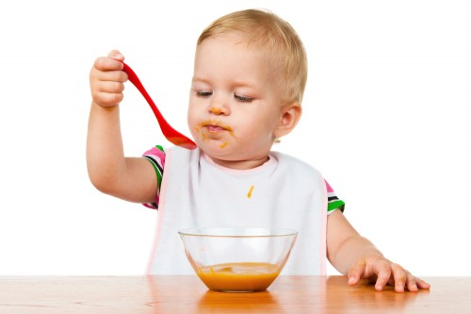
Школа компетенций:
учимся быть самостоятельными

Slide 20
Цели современного образования:
Навыки 21 века: «4 К»
Федеральный государственный образовательный стандарт
Критическое мышление
Креативность
Коммуникация
Командная работа
Личностные (ценностное отношение к миру, владение способами познания и преобразования самого себя)
Метапредметные (владение способами познания и преобразования мира, построения отношений с другими людьми)
Предметные (знание и понимание того, как устроен мир)

Slide 21
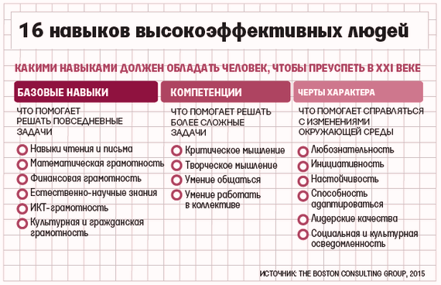

Slide 22
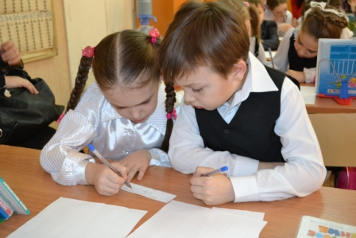
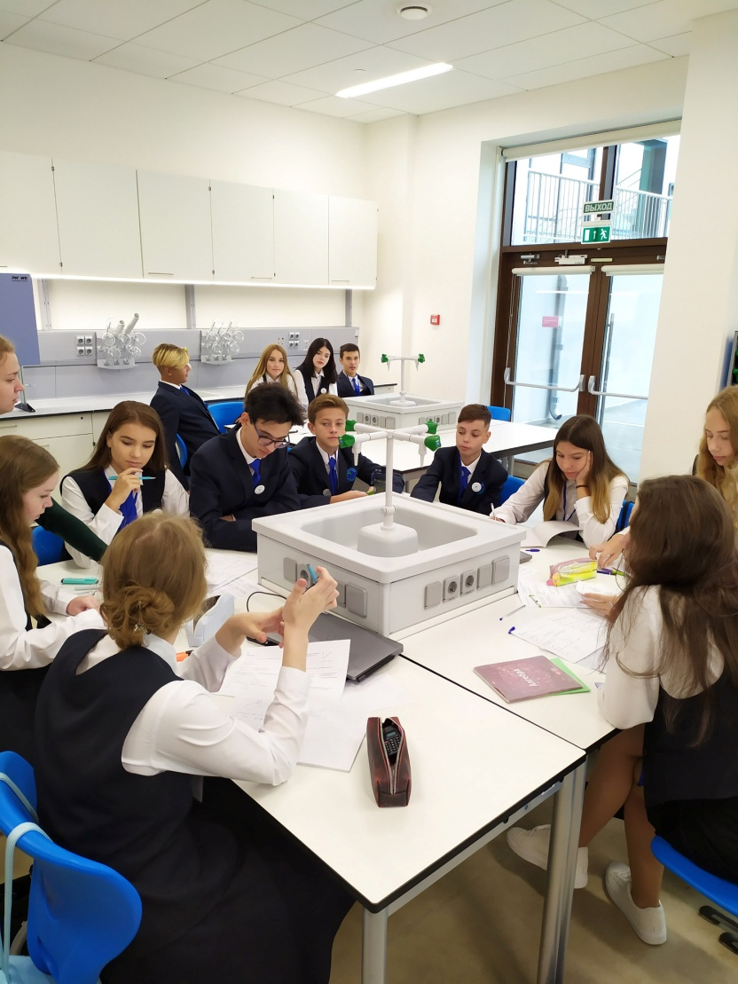
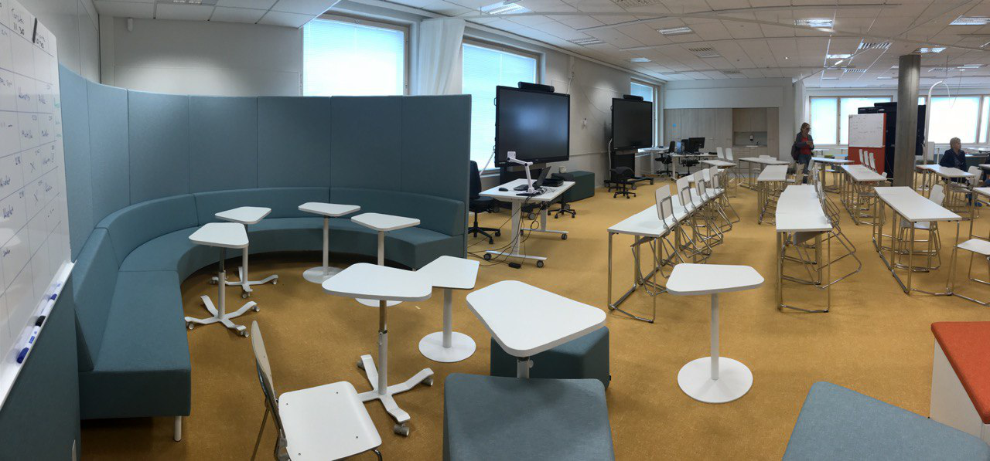
Групповая и парная работа

Slide 23
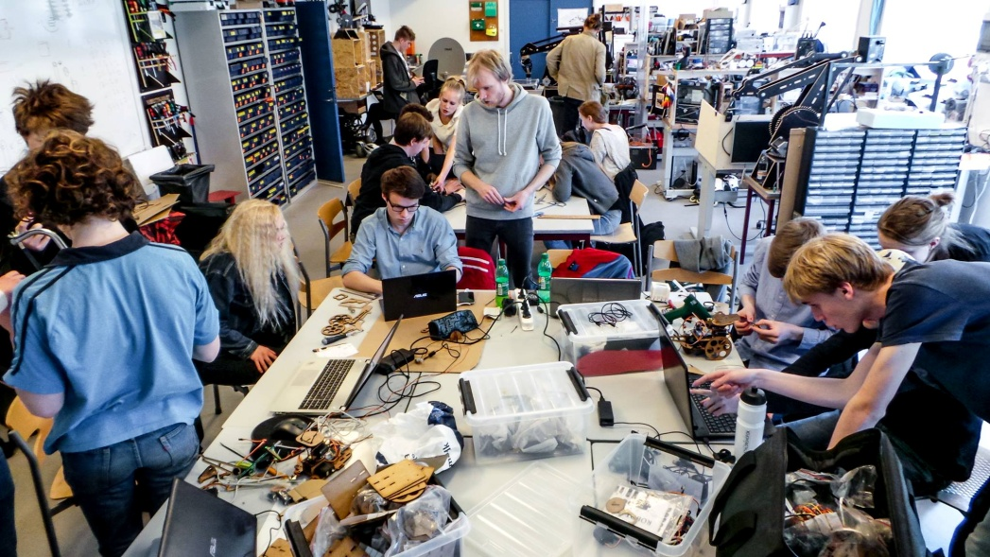
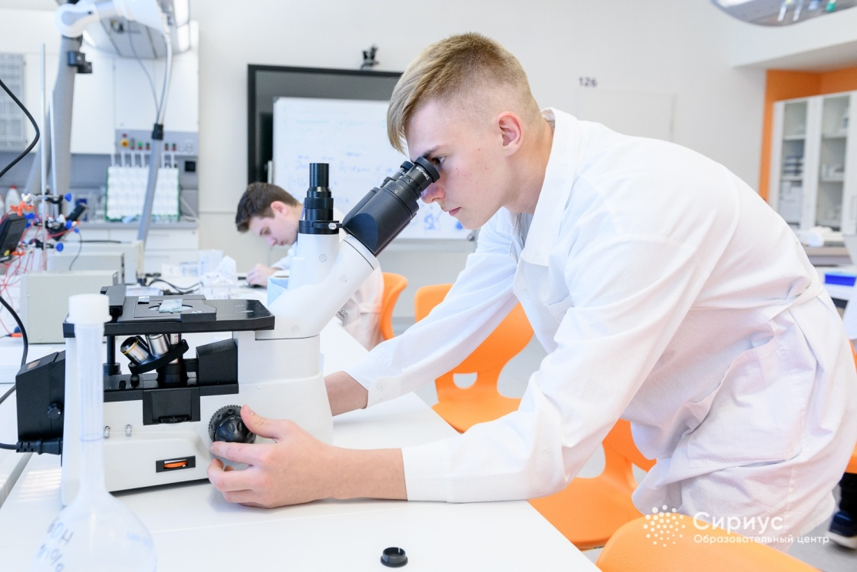
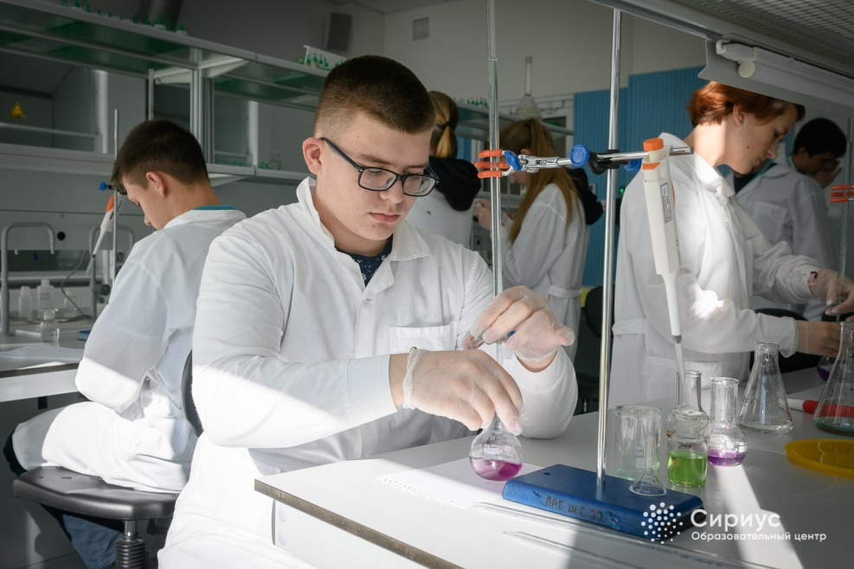
Практика исследования и инженерного творчества

Slide 24
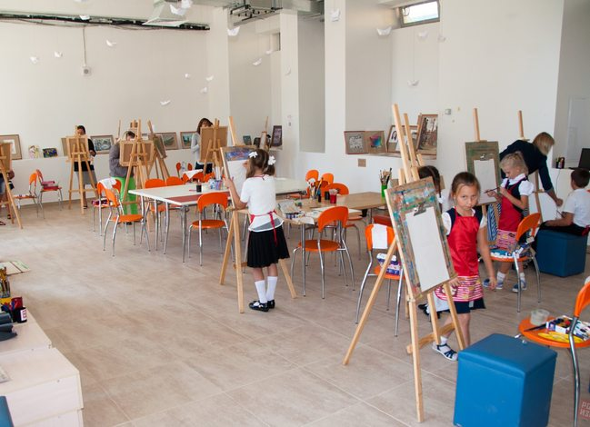
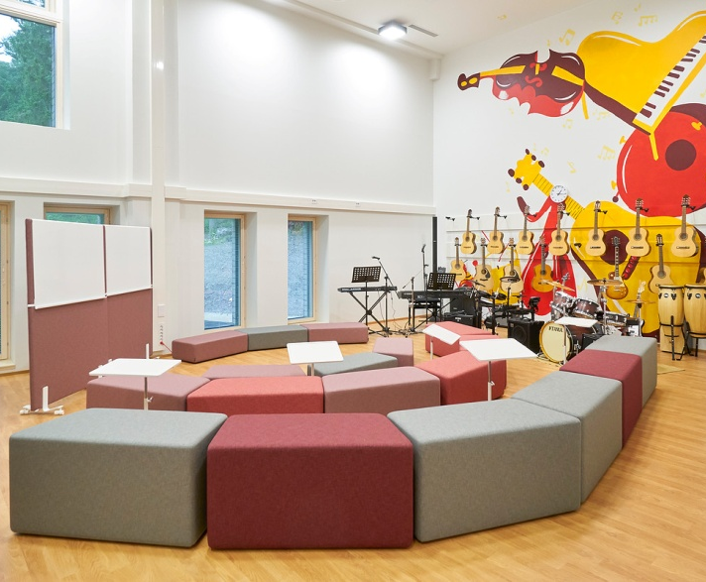
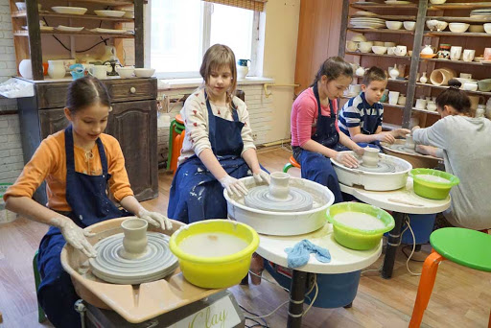
Практика художественного творчества

Slide 25
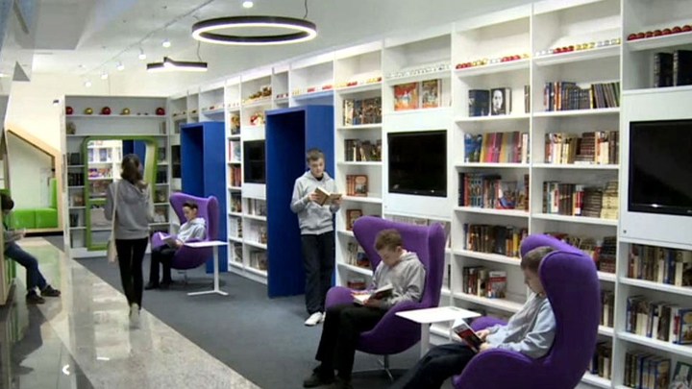
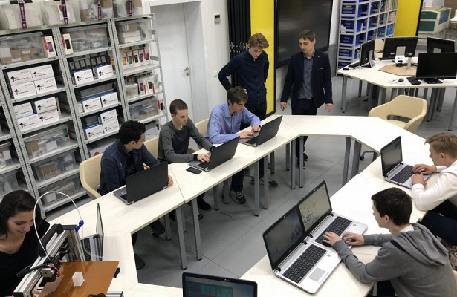
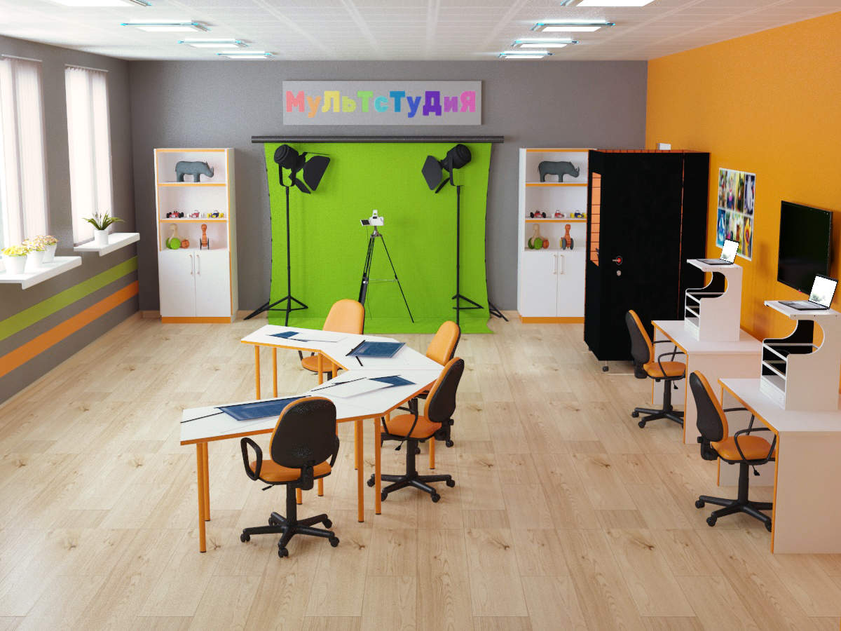
Практика работы с информацией

Slide 26
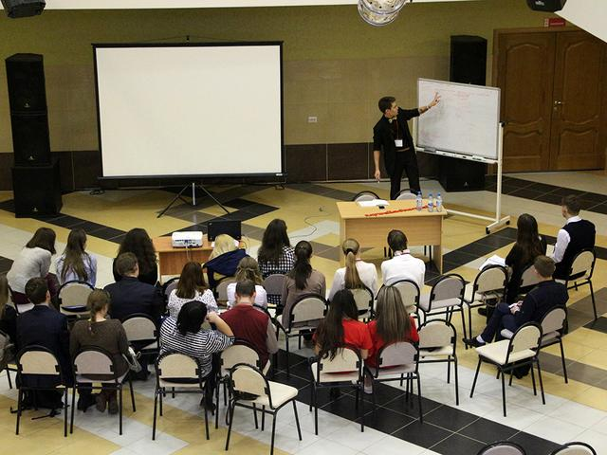
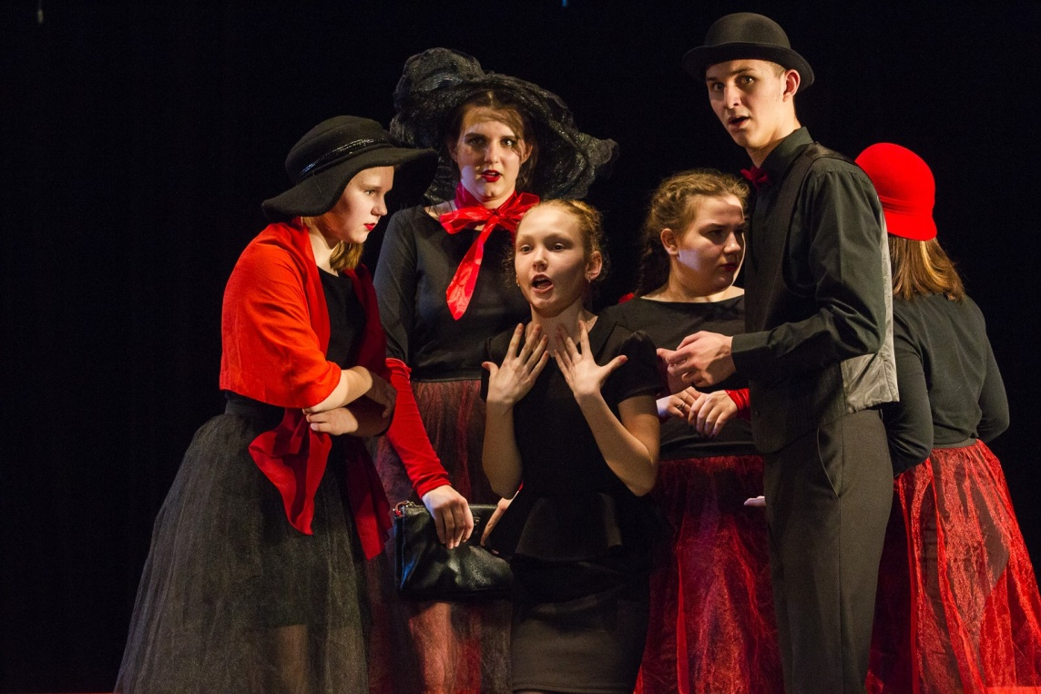
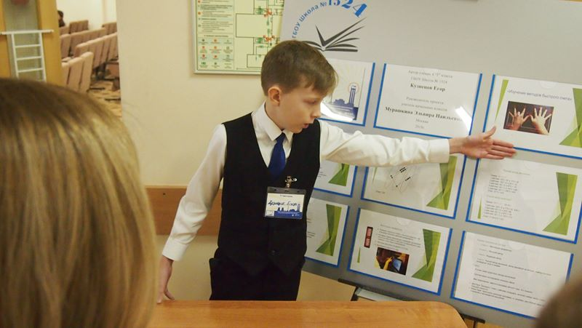
Практика самопрезентации

Slide 27
Новые типы учебных заданий

Slide 28
Класс 5-6
Задание. Объекты на рисунках 133, 134 являются примерами симметрии. Что общего у объектов? На основании своего наблюдения объясни понятие симметричность.

Slide 29
Класс 7-9
Какое свойство параллелограмма широко используется на практике?

Slide 32
1.
Что служит опорой тела колониальных коралловых полипов?
1) известковый или роговой скелет
2) наружный слой кожно-мускульных клеток
3) стенки кишечной полости
4) промежуточные клетки
2.
По сценарию французского фильма "Черная Луна" изобретательный преступник должен завлечь змею под балахон лежащего на ковре героя. Как заставить змею ползти по пути наиболее удобному для съемок?
3.
«На международной выставке «Туризм без границ» посетители были поражены стендом фирмы Preved-Tour. Это надо видеть! Прямо в павильоне установлен надувной глобус высотой с четырехэтажный дом. А вокруг него летают пчелы, символизирующие самолеты, которые перевозят туристов. Похоже, насекомые самые настоящие. К счастью, никто из посетителей не пожаловался на укусы, и защитники животных тоже не выражали протестов…»
Можно ли считать математически корректным использование пчел в качестве моделей самолетов?

Slide 33
ИТАК, в «компетенций»:
С какой информацией работают ученики?
Какие учебные задания выполняют?
Как организован процесс учения?
Что считается хорошим результатом?

Slide 34
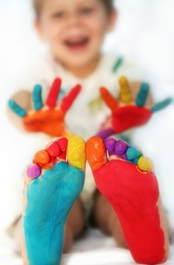
Школа созидания:
Учимся создавать новое
и улучшать мир

Slide 35
Главный результат – позиция создателя, а не потребителя

Slide 36
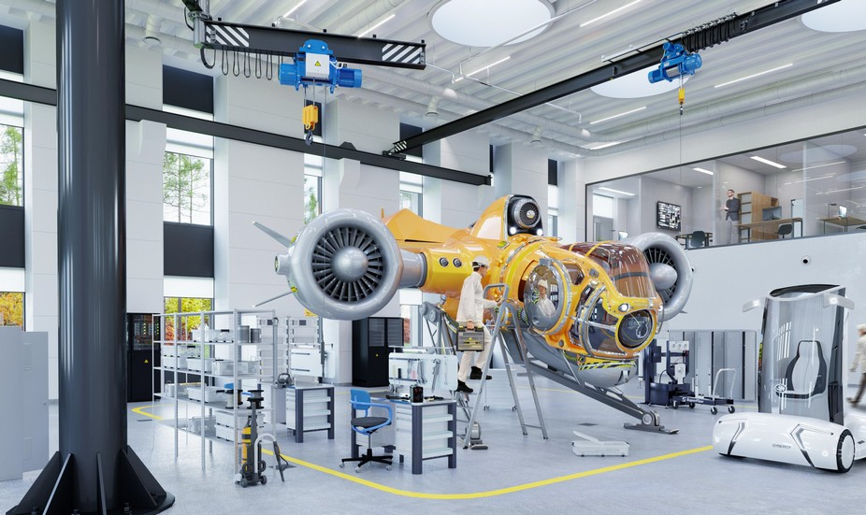
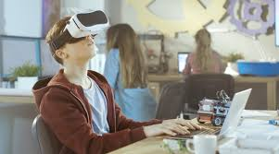
Обучение на реальных проблемах и задачах

Slide 37
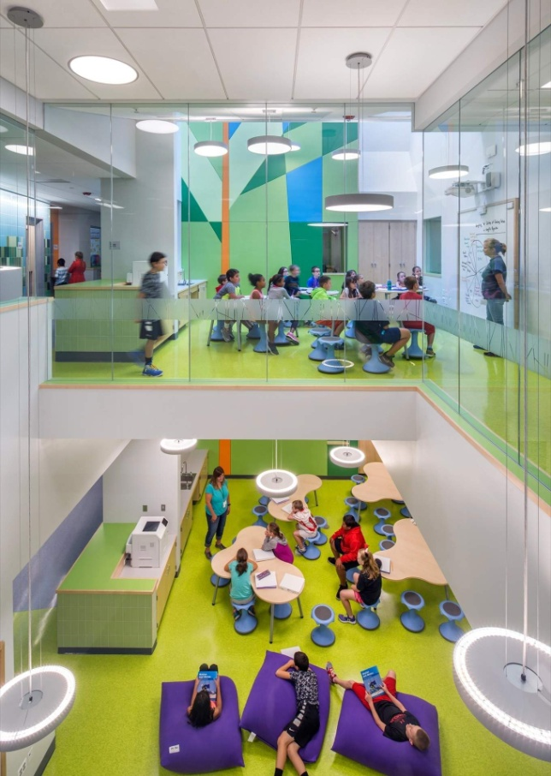
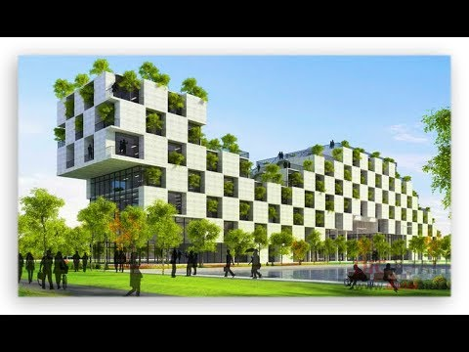
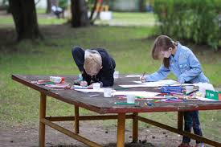
Обучение в открытой среде

Slide 38
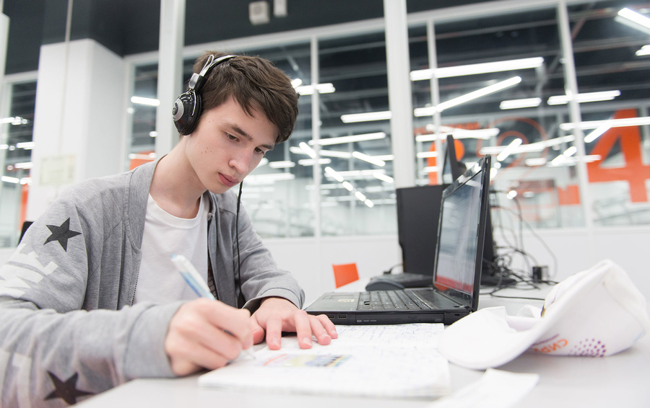
Обучение через стартапы

Slide 39
Новые типы учебных заданий

Slide 40
Роберт Бойль установил в одном из своих опытов, что при откачивании воздуха из сосуда с магнитом притяжение последнего уменьшается. Но любой современный физик скажет — не могло отсутствие или наличие воздуха изменить силу магнита.
Как же Бойль получил такой результат? Учтем, что он был серьезным экспериментатором и очевидных «ляпов» не допускал...

Slide 41
В помещения ООН запрещено входить с оружием — его следует отдавать охране. Но Арафату, как палестинцу и лидеру Организации освобождения Палестины нельзя расставаться с оружием.
Что делать?

Slide 42
Большинство насекомых имеет маленькие размеры.
Как вы думаете, маленький размер насекомых – это преимущество или недостаток?

Slide 43
1.
Что служит опорой тела колониальных коралловых полипов?
1) известковый или роговой скелет
2) наружный слой кожно-мускульных клеток
3) стенки кишечной полости
4) промежуточные клетки
2.
По сценарию французского фильма "Черная Луна" изобретательный преступник должен завлечь змею под балахон лежащего на ковре героя. Как заставить змею ползти по пути наиболее удобному для съемок?
3.
«На международной выставке «Туризм без границ» посетители были поражены стендом фирмы Preved-Tour. Это надо видеть! Прямо в павильоне установлен надувной глобус высотой с четырехэтажный дом. А вокруг него летают пчелы, символизирующие самолеты, которые перевозят туристов. Похоже, насекомые самые настоящие. К счастью, никто из посетителей не пожаловался на укусы, и защитники животных тоже не выражали протестов…»
Можно ли считать математически корректным использование пчел в качестве моделей самолетов?

Slide 44
Мир меняется. И образование тоже…

Slide 45
Принципиальные изменения в школьном образовании:
Приоритет целей: от целей усвоения знаний к целям развития компетенций
Роль ученика: от «потребителя» готового знания к ответственному определению своих образовательных запросов
Роль учителя: от ментора к проектировщику среды и тьютору
Роль учебной группы: от неизбежного условия к основному инструменту обучения
Вид учебной информации: от учебника к образовательному контенту

Slide 46
Современная школа:
Школа знаний
Школа компетенций
Школа созидания

Slide 47
Ваша школа:
Школа знаний
Школа компетенций
Школа созидания
Школа знаний
Школа компетенций
Школа созидания
Школа знаний
Школа компетенций
Школа созидания

